Slide 1

НАШ ДЕТСКИЙ САД
«ДО» И «ПОСЛЕ»
КАПИТАЛЬНОГО
РЕМОНТА
«СОЛНЫШКО»
11.04 2016г.

Slide 2
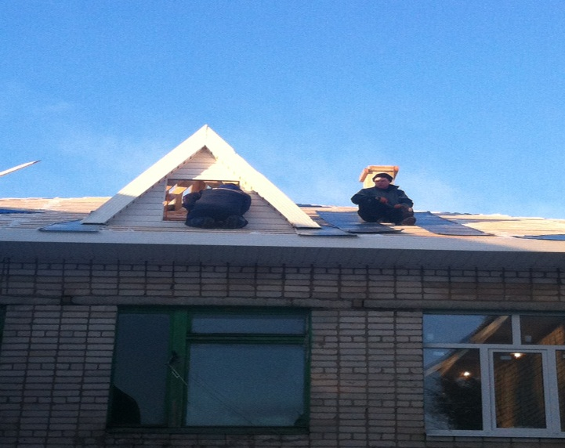
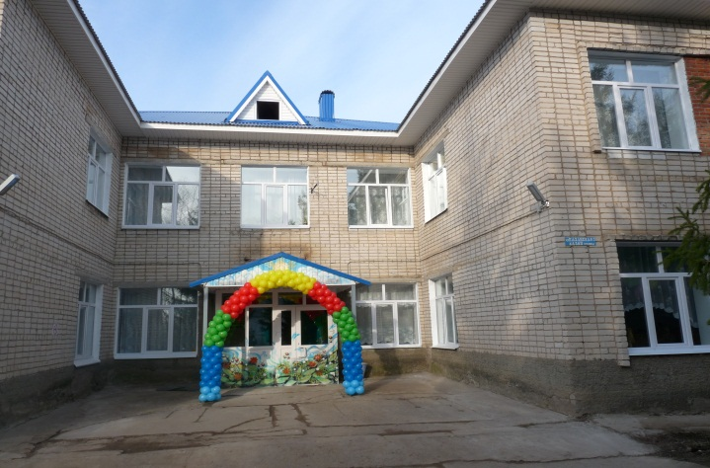
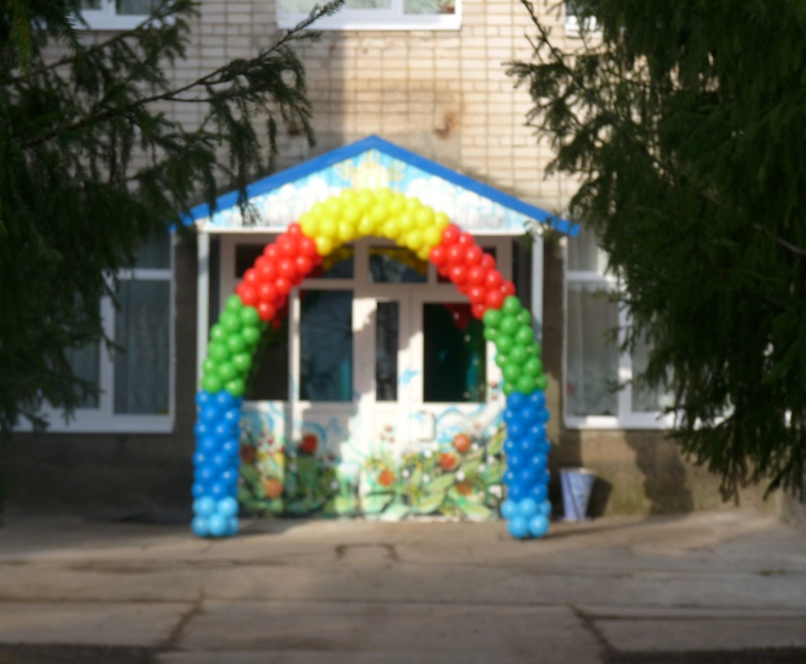
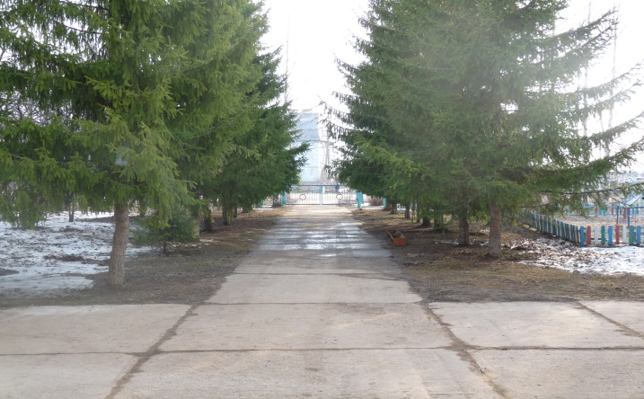

Slide 3
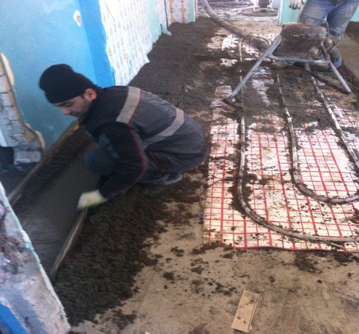
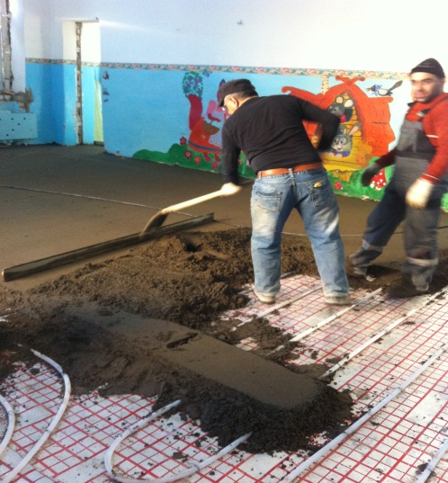
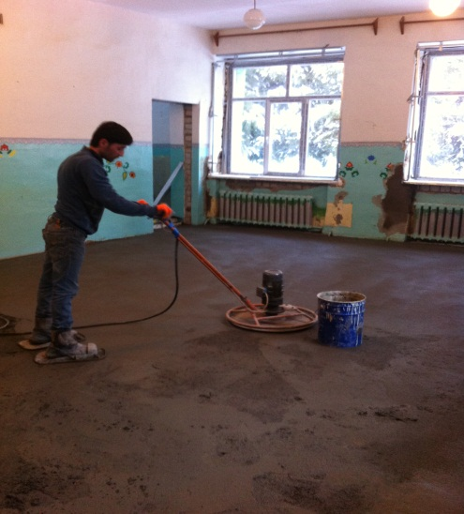
Группа «Цыплята»
«ДО…»

Slide 4
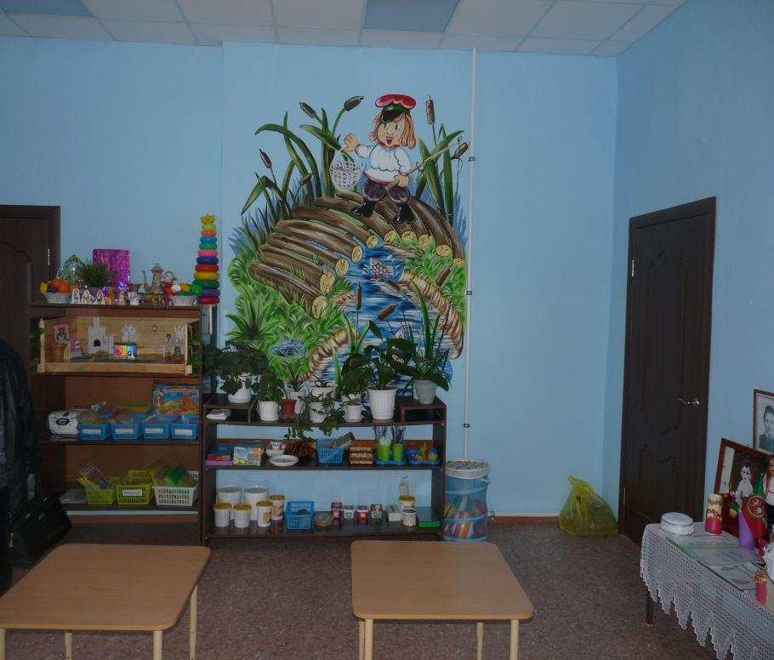
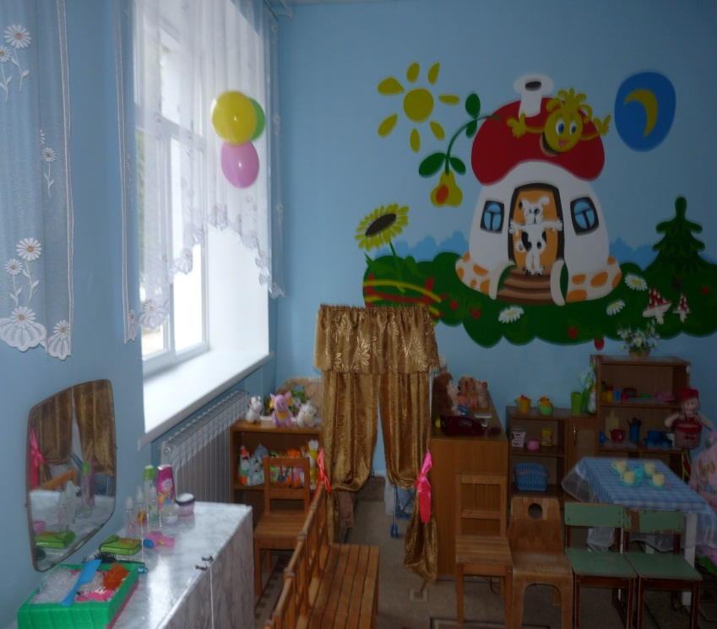
Группа «Цыплята»
«ПОСЛЕ…»

Slide 5
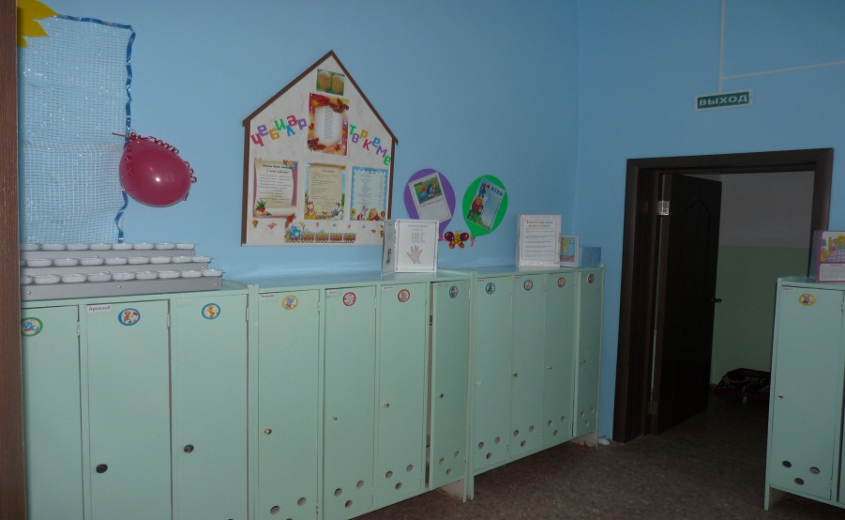
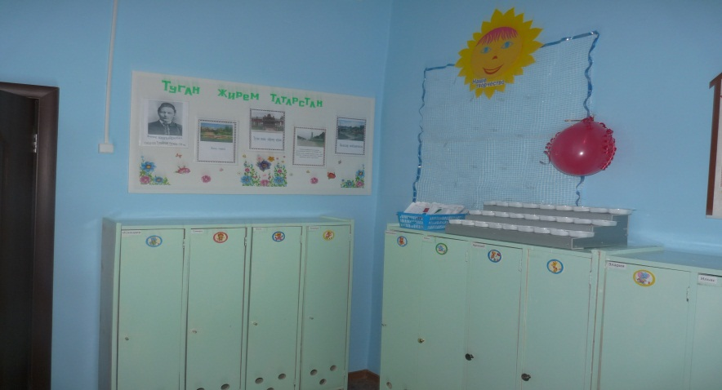
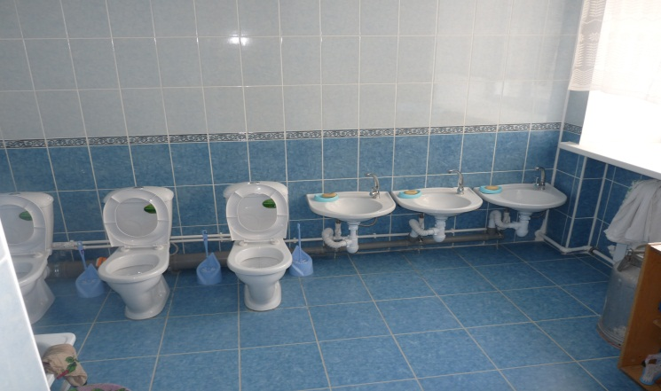
Группа «Цыплята»
«ПОСЛЕ…»

Slide 6
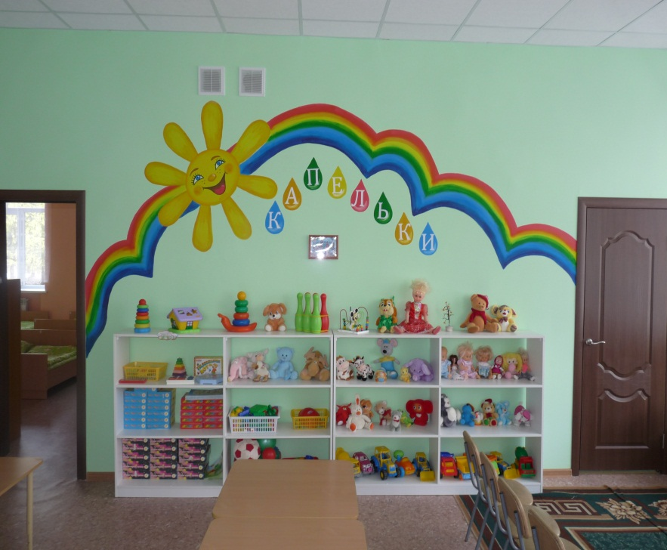
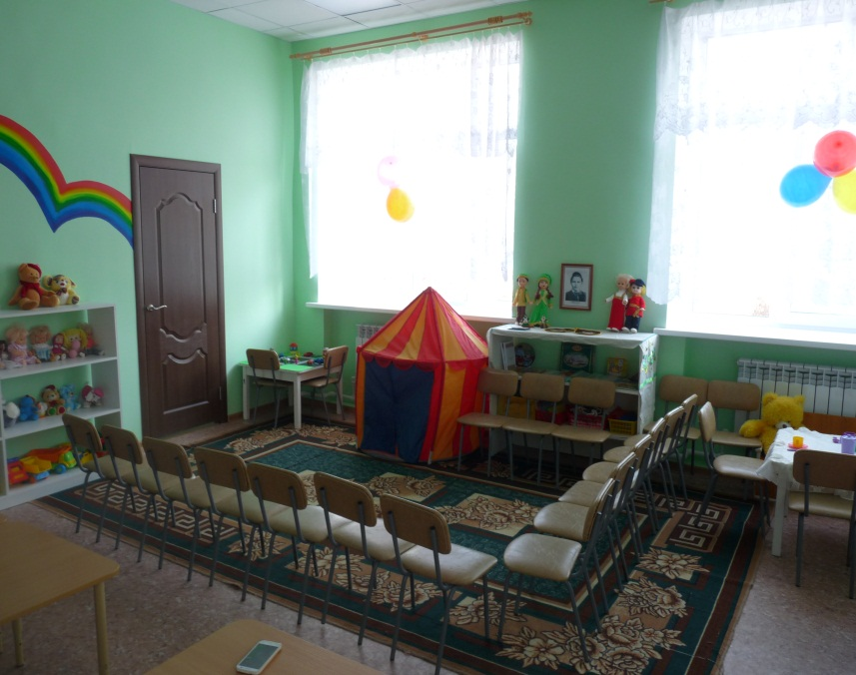
Группа «КАПЕЛЬКИ»
«ПОСЛЕ…»

Slide 7
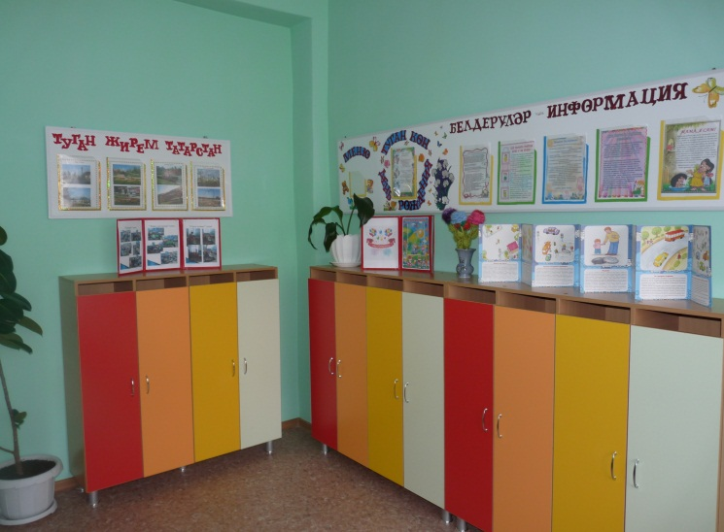
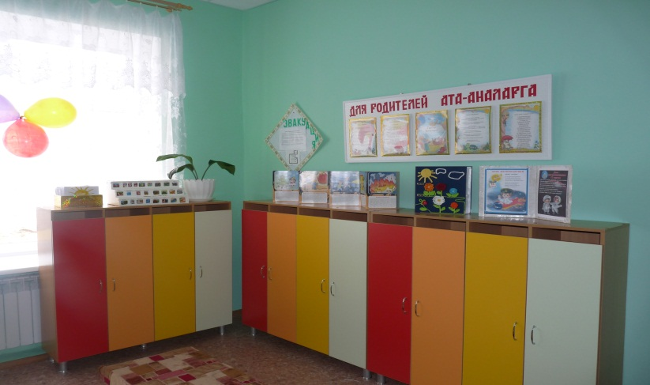
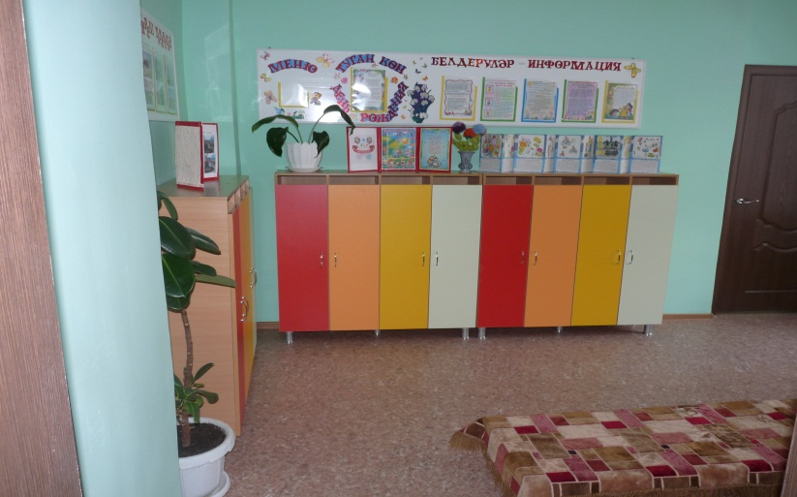
Группа «КАПЕЛЬКИ»
«ПОСЛЕ…»

Slide 8
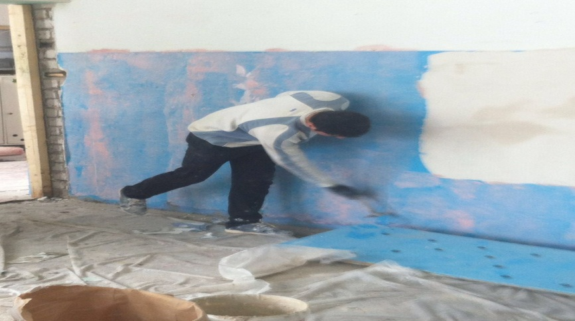
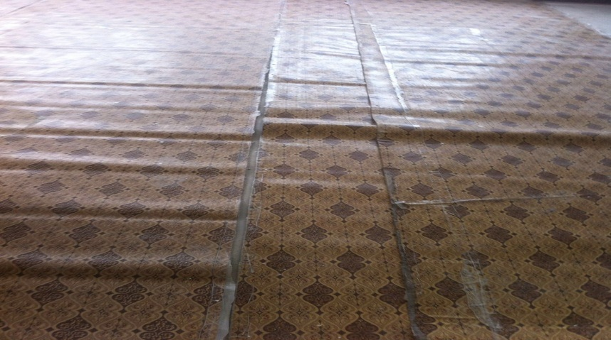
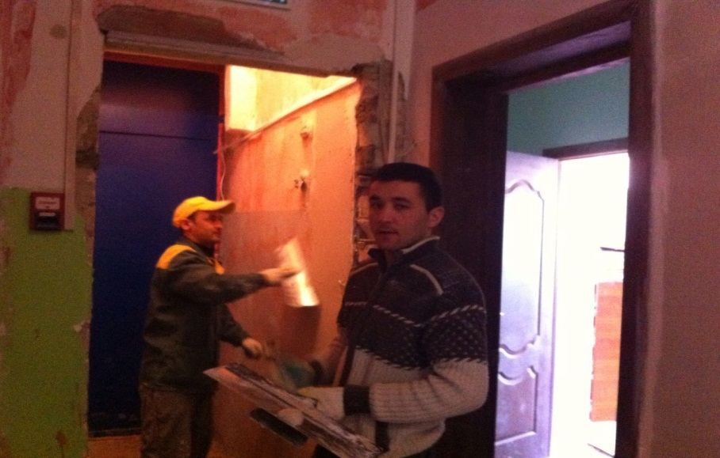
Группа «ГОРОШИНЫ»
«ДО…»

Slide 9
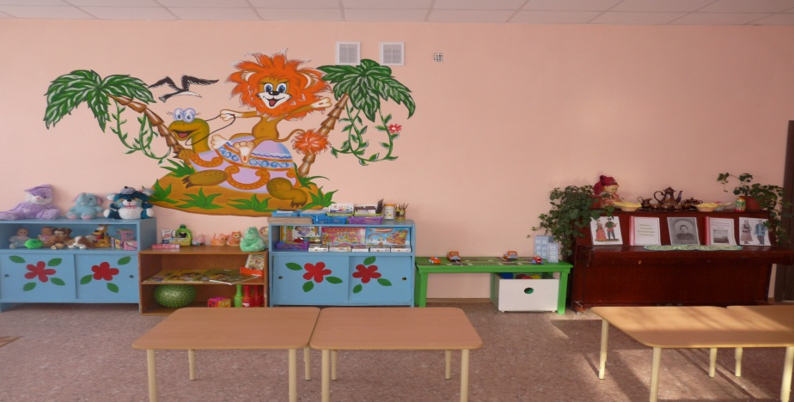
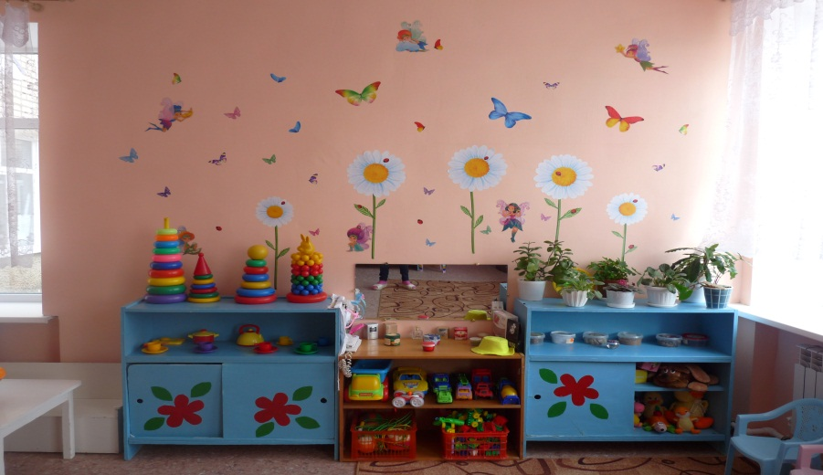
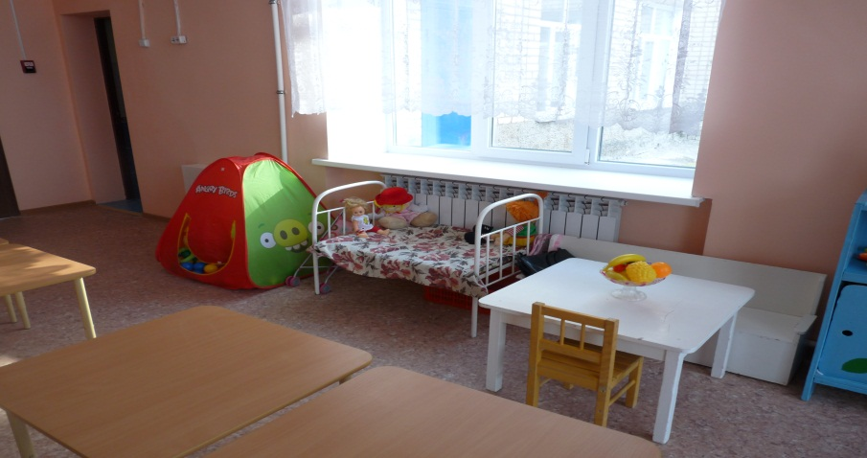
Группа «ГОРОШИНЫ»
«ПОСЛЕ…»

Slide 10
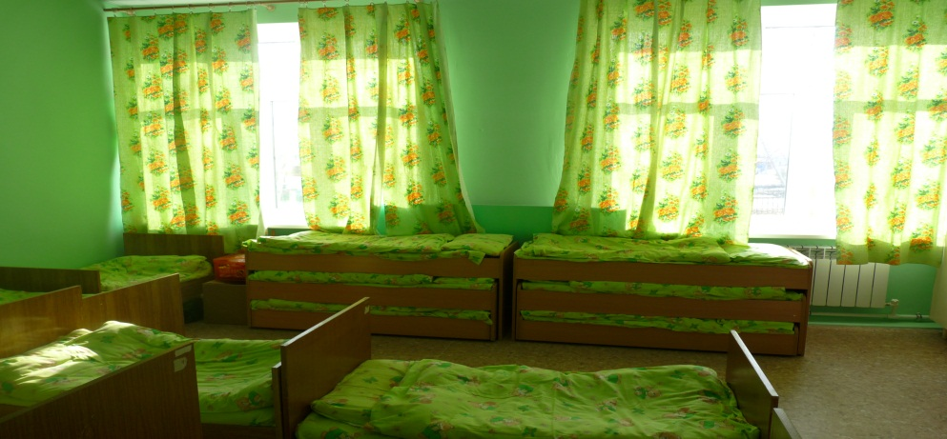
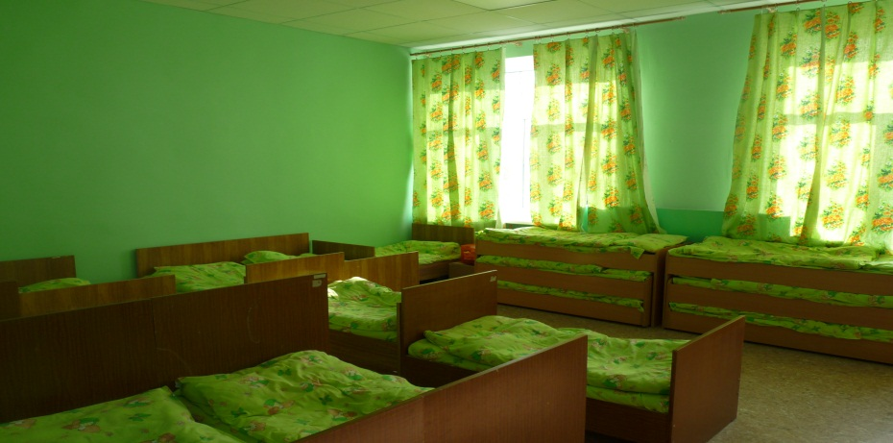
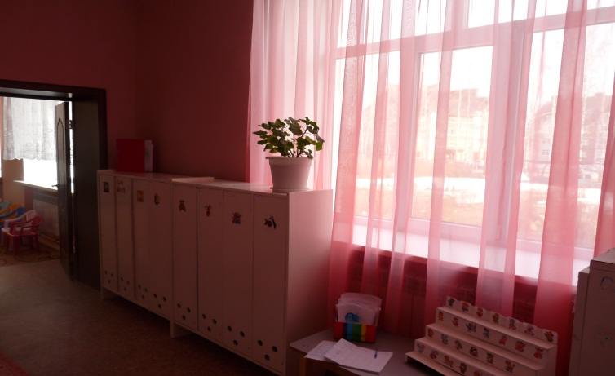
Группа «ГОРОШИНЫ»
«ПОСЛЕ…»

Slide 11
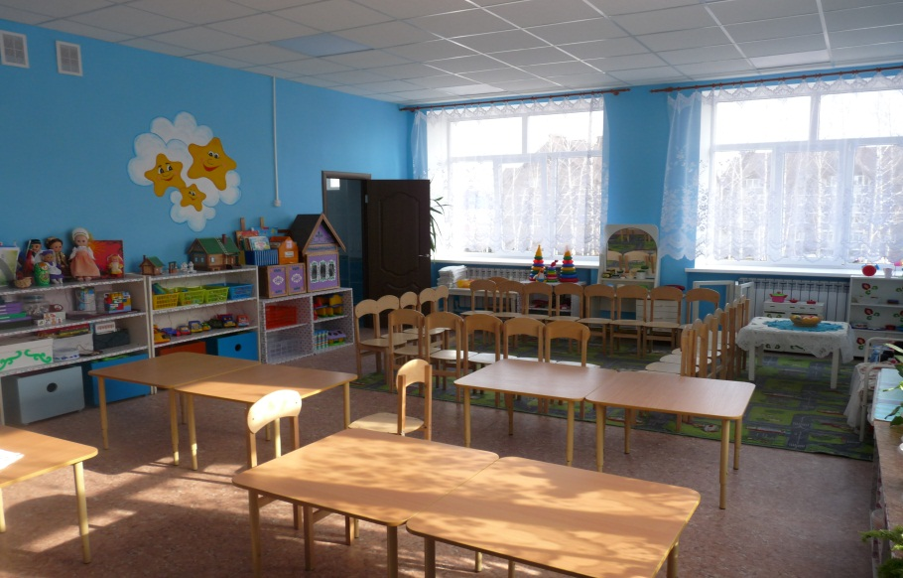
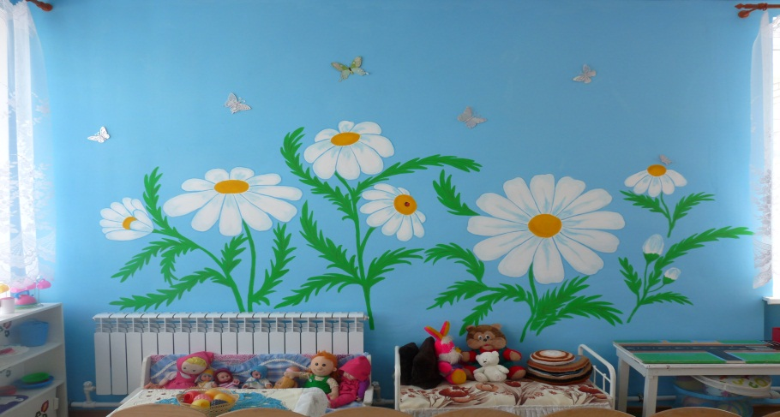
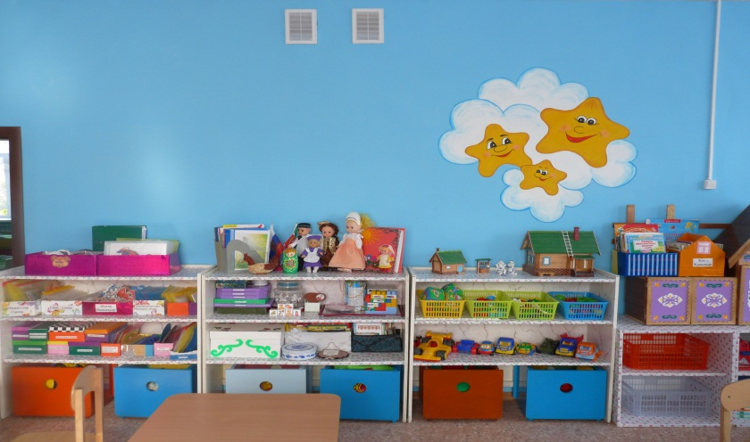
Группа «ЗВЕЗДОЧКИ»
«ПОСЛЕ…»

Slide 12
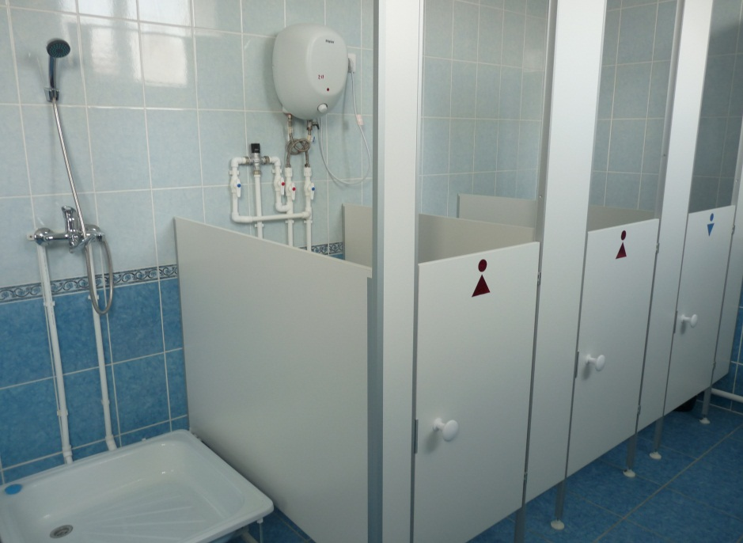
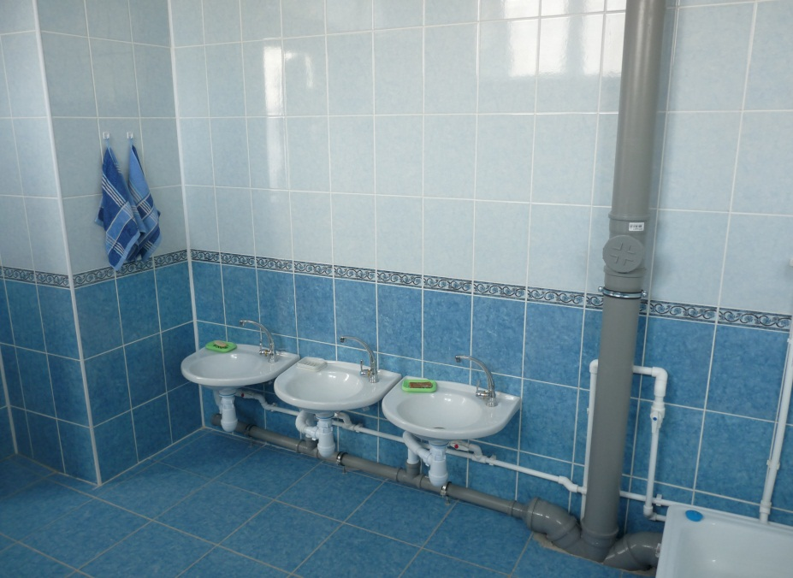
Группа «ЗВЕЗДОЧКИ»
«ПОСЛЕ…»

Slide 13
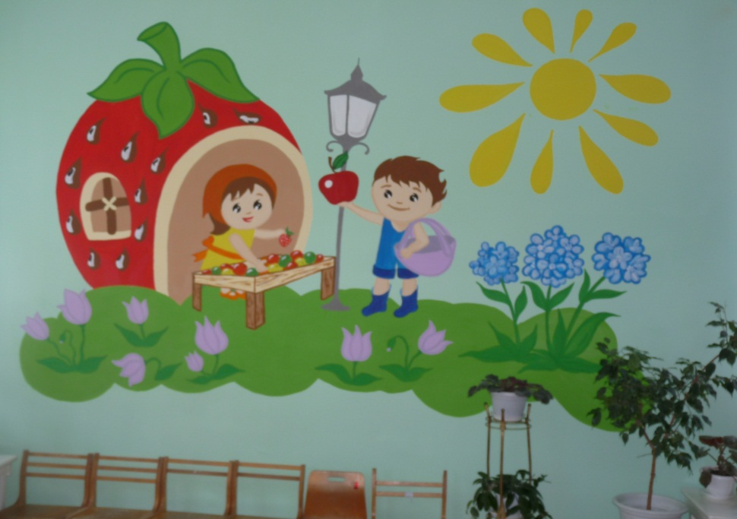
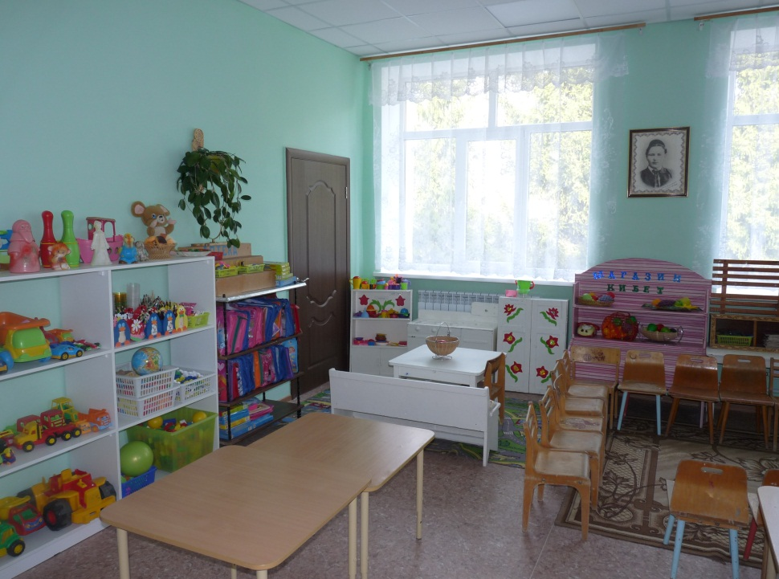
Группа «ЯГОДКИ»
«ПОСЛЕ…»

Slide 14
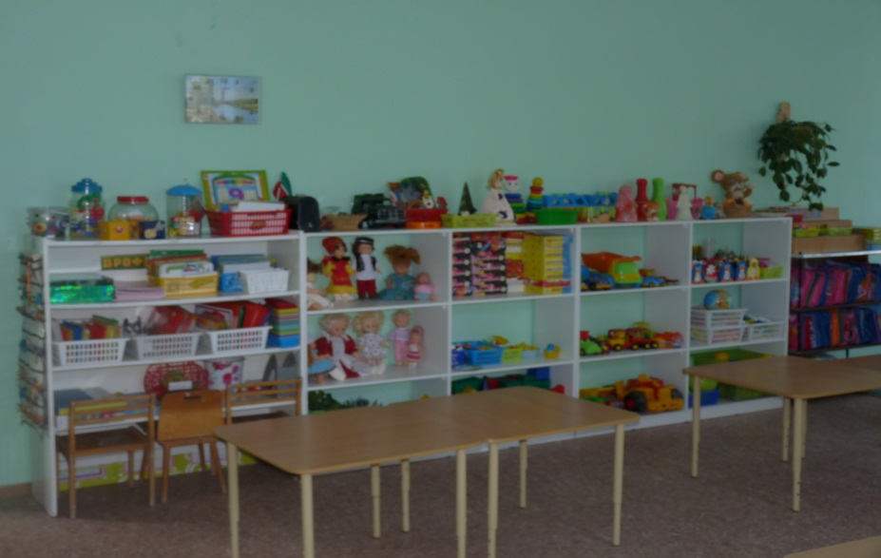
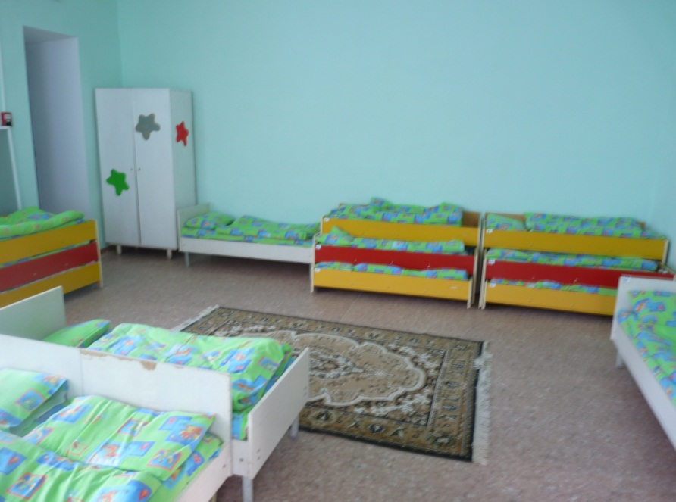
Группа «ЯГОДКИ»
«ПОСЛЕ…»

Slide 15
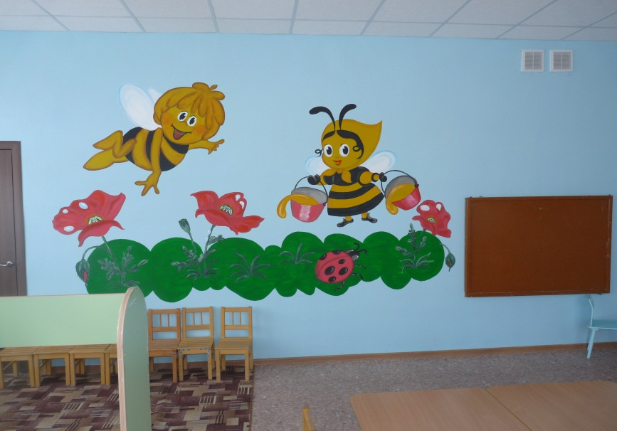
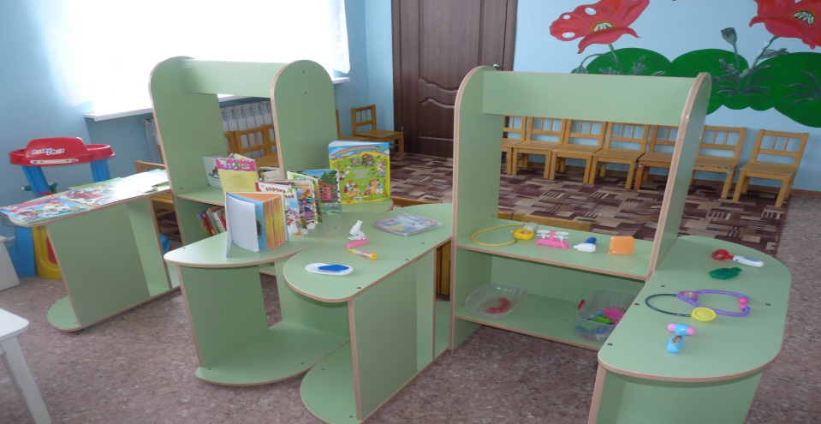
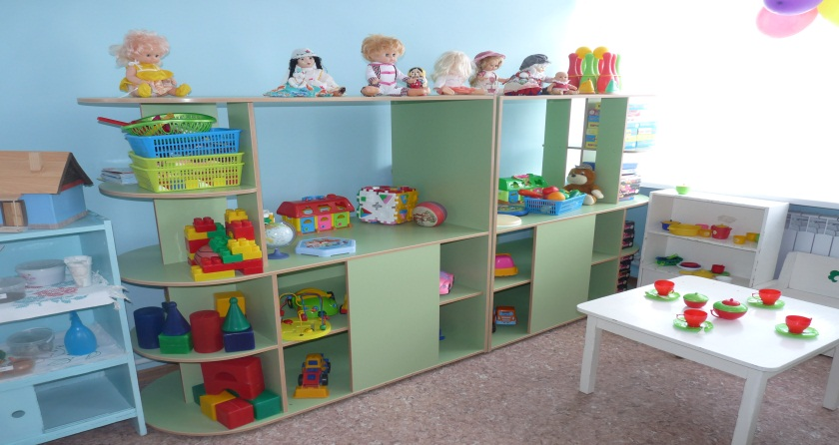
Группа «ПЧЕЛКИ»
«ПОСЛЕ…»

Slide 16
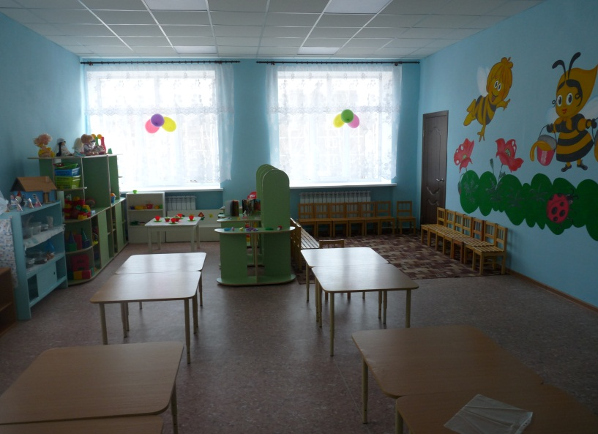
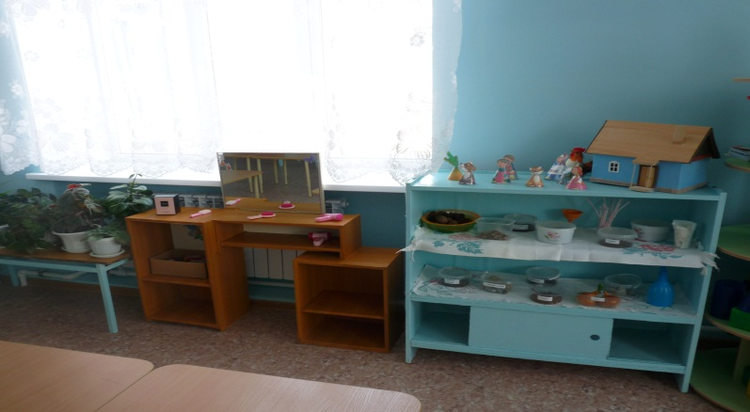
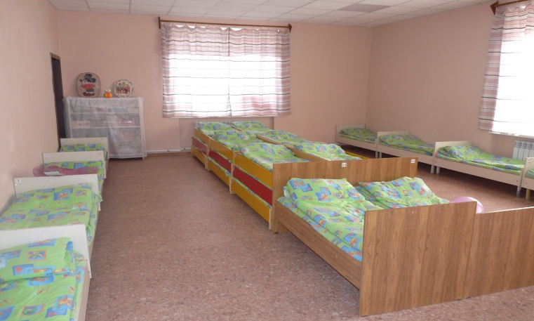
Группа «ПЧЕЛКИ»
«ПОСЛЕ…»

Slide 17
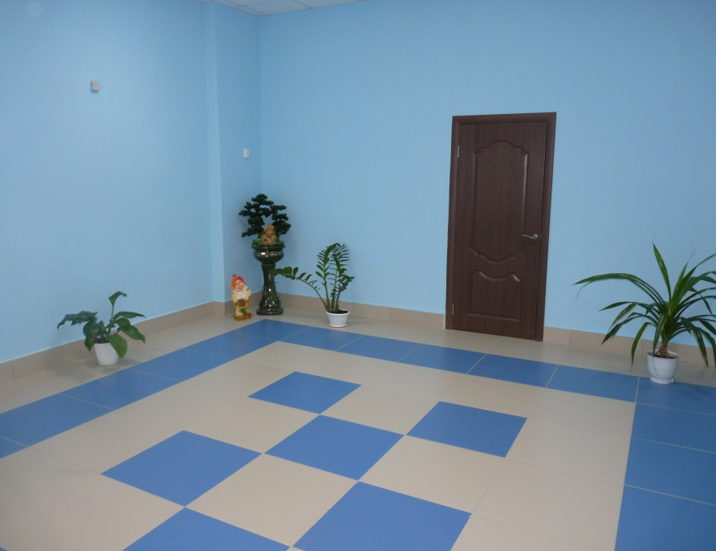
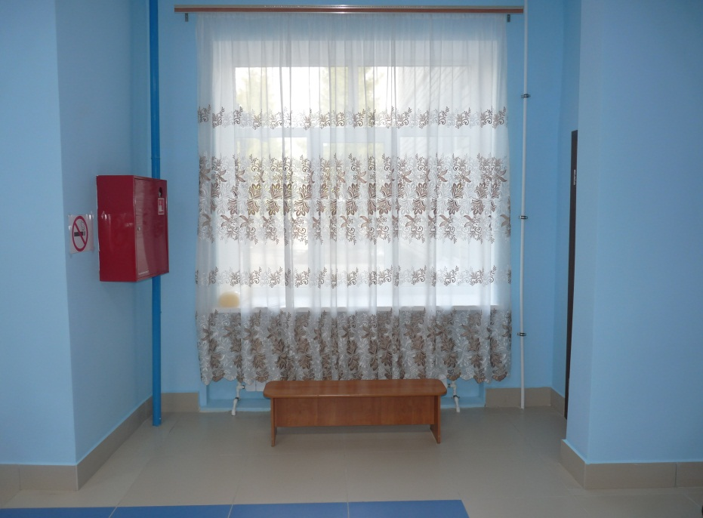
НАШЕ ФОЙЕ
«ПОСЛЕ…»

Slide 18
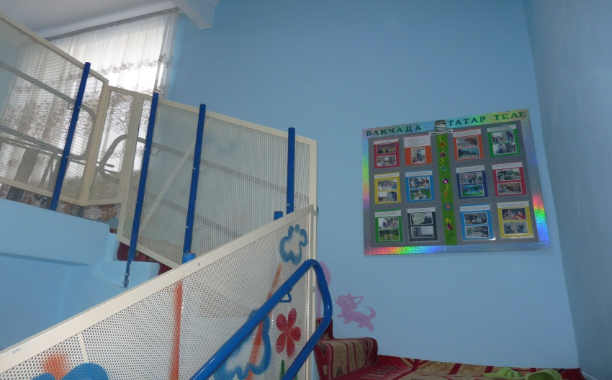
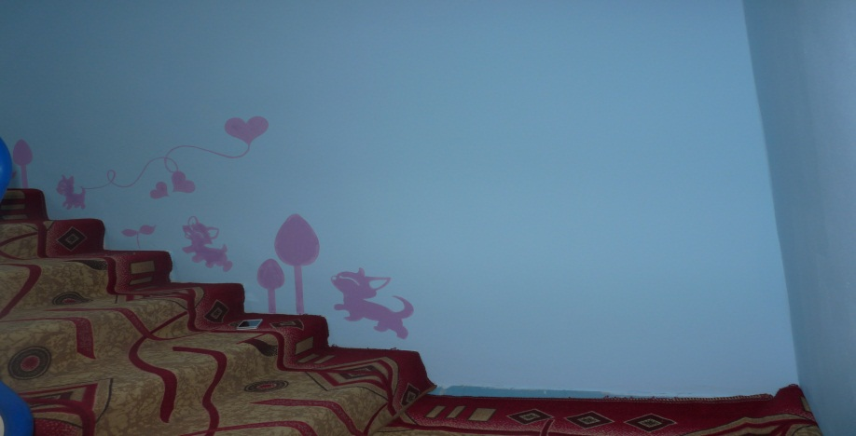
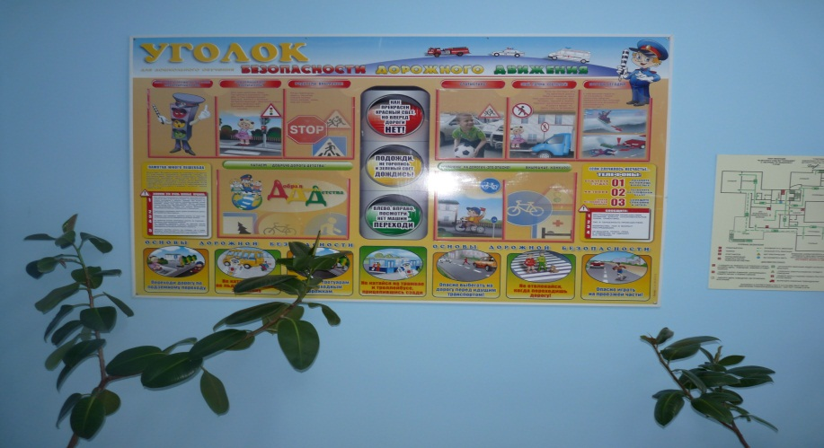
НАШЕ ФОЙЕ
«ПОСЛЕ…»

Slide 19
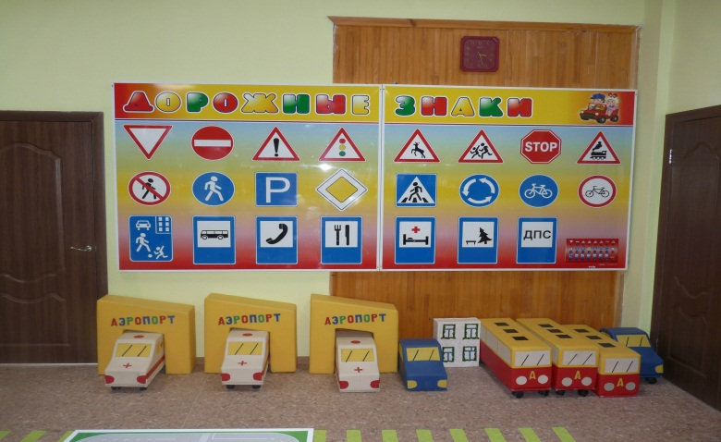
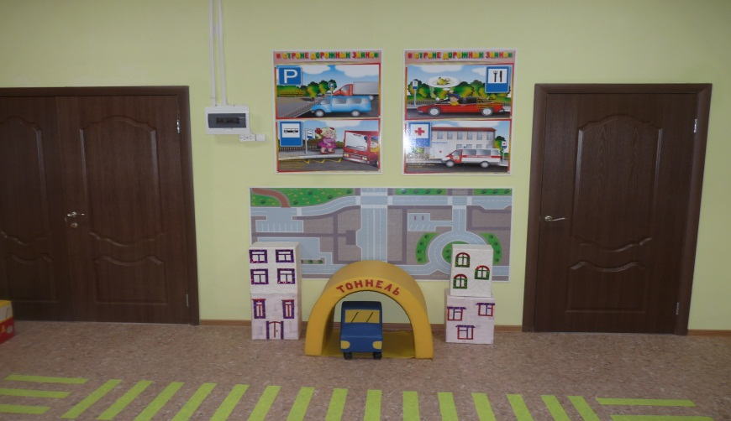
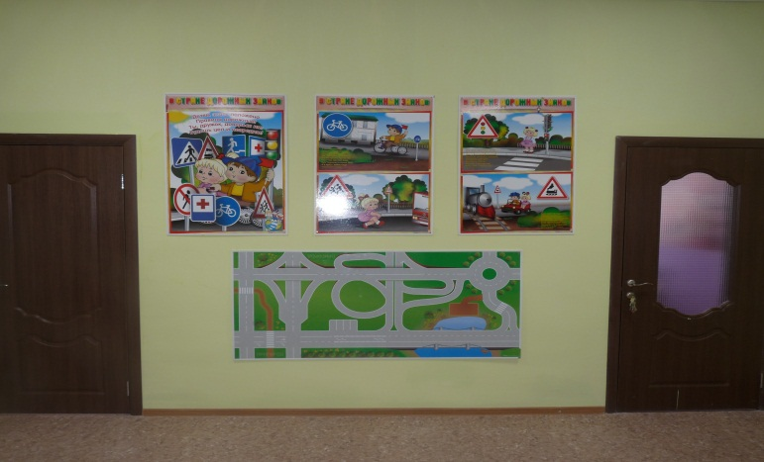
НАШЕ ФОЙЕ
«ПОСЛЕ…»

Slide 20
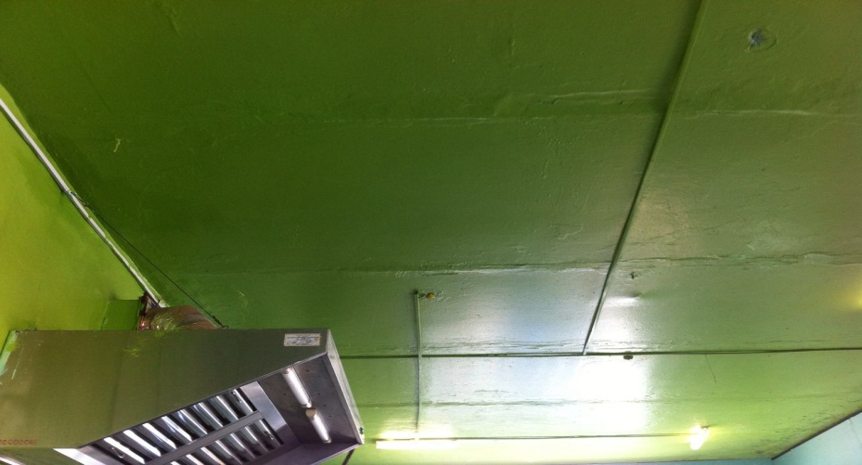


ПИЩЕБЛОК
«ДО…»

Slide 21



ПИЩЕБЛОК
«ПОСЛЕ…»

Slide 22



МЕДИЦИНСКИЙ
КАБИНЕТ
«ПОСЛЕ…»

Slide 23



МУЗЫКАЛЬНЫЙ
ЗАЛ
«ПОСЛЕ…»

Slide 24



КАБИНЕТ ТАТАРСКОГО ЯЗЫКА
«ПОСЛЕ…»

Slide 25


КАБИНЕТ РУКОВОДИТЕЛЯ
«ПОСЛЕ…»

